Slide 1
Bài 3

Slide 2
Video: Câu chuyện về hai biển hồ
Quan sát, suy nghĩ cá nhân và tìm ra thông điệp được truyền tải qua video
Biển Galile
Nhấp vào đường link để mở video

Slide 3
Thương người như thể thương thân

Slide 4
Như cỏ cây cần ánh nắng, con người cần tình yêu thương để nuôi dưỡng, sưởi ấm tâm hồn. Điều kì diệu nhất của yêu thương là càng chia sẻ lại càng giàu có; là cùng lúc mang đến niềm vui, hạnh phúc cho cả người được đón nhận và người trao tặng.

Slide 5
YÊU CẦU CẦN ĐẠT
Nhận biết được người kể chuyện ngôi thứ 3, nhận biết được những điểm giống nhau và khác nhau giữa hai nhân vật trong hai văn bản
Nêu được bài học về cách nghĩ và cách ứng xử của cá nhân do văn bản đã đọc gợi ra.
Nhận biết được cụm danh từ, cụm động từ, cụm tính từ và hiểu được tác dụng của việc dùng các kiểu cụm từ này để mở rộng thành phần chính của câu.
Viết được bài văn kể lại một trải nghiệm
Biết nói về một trải nghiệm đáng nhớ đối với bản thân
Biết đồng cảm và giúp đỡ những người thiệt thòi, bất hạnh

Slide 6
Tri thức ngữ văn
SGK/60

Slide 7
Em đã đọc một câu chuyện hoặc xem một bộ phim có nhân vật chính là trẻ em chưa? Hãy giới thiệu ngắn gọn về câu chuyện hoặc bộ phim em ấn tượng nhất?

Slide 8
Xin mời các em
Xem đoạn phim
‘Cô bé bán diêm’

Slide 9
Văn bản 1
CÔ BÉ BÁN DIÊM
AN – ĐÉC- XEN

Slide 10
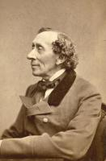
1. Tác giả:
(1805 – 1875)
Nhà văn Đan Mạch
Nổi tiếng TG với
những truyện cổ tích
viết cho trẻ em.
Han C. An-đéc-xen

Slide 11
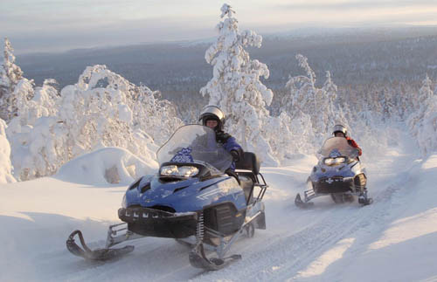
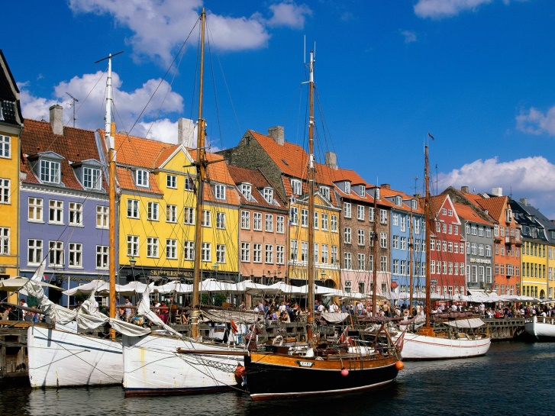
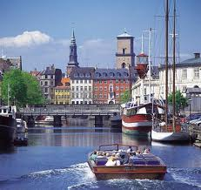

Slide 12
Nhìn ảnh đoán tên truyện
1
3
Nàng tiên cá
4
2

Slide 13
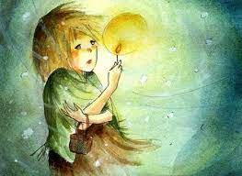
Thể loại:
2. Văn bản
Truyện đồng thoại (cổ tích)
Ngôi thứ 3
Ngôi kể:
Tự sự
PTBĐ:
P1:Từ đầu … tay em cứng đờ ra
-Hoàn cảnh của cô bé bán diêm
Bố cục
P2: Chà...chà … Thượng đế
-Những lần quẹt diêm và mộng ảo
Cô bé bán diêm
P3: Còn lại.
- Cái chết thương tâm của cô bé

Slide 14
Phiếu học tập số 1
Cô bé ở ngoài phố trong một đêm ntn? Vì sao em không dám về nhà? |  | Tìm Chi tiết miêu tả ngoại hình, hoàn cảnh của cô bé bán diêm:
………………………………….......................................................... …………………………………………………………………………... ………………………………………………………………………….. …………………………………………………………………………. ………………………………………………………………………… |  | …………………………………………………………………………………… ………………………………………………………………………………….… ………………………………………………………………………………….… ……………………………………………………………………………………. …………………………………………………………………………………….
Thời gian, không gian này có tác dụng gì trong việc khắc họa hoàn cảnh của cô bé? ………………………………………………………………………………………………………………………………………………………………………………………………………………………………………………………………………………
Dự đoán điều sẽ đến với cô bé | ………………………………………………………………… ………………………………………………………………….
Thảo luận nhóm và hoàn thành
phiếu học tập số 1
Thời gian: 5 phút

Slide 15
TIME’S UP!
START TIMES
TIME LIMIT:
5 minutes
5
4
1
3
2

Slide 16
Gợi ý đáp án Phiếu học tập số 1
Cô bé ở ngoài phố trong một đêm ntn? Vì sao em không dám về nhà |  | Chi tiết miêu tả ngoại hình của cô bé bán diêm
- Gần giao thừa - Đường phố vắng vẻ, lạnh lẽo, rét buốt - Vì không có tiền mang về em sẽ bị bố đánh |  | + Đầu trần, chân đất, chân đỏ ửng, tím bầm vì rét, tạp dề cũ kĩ. + Dò dẫm trong bóng tối + Bụng đói, giá rét.
Thời gian, không gian này có tác dụng gì trong việc khắc họa hoàn cảnh của cô bé? → Càng làm tăng thêm hoàn cảnh đáng thương của cô bé
Hãy nhận xét về hoàn cảnh của cô bé | Nghèo khổ, bất hạnh, cô đơn, vất vả.

Slide 17
THẢO LUẬN NHÓM LỚN
Hoàn thành phiếu học tập số 2
- Hoạt động cá nhân (2 phút)
- Thảo luận nhóm (5 phút)

Slide 18
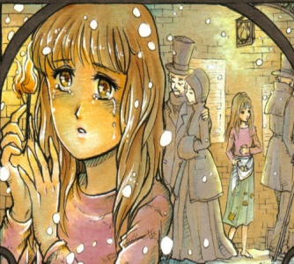
a) Lần quẹt diêm thứ 1
- Hình ảnh: …………………
- Mong ước: ………………..
c) Lần quẹt diêm thứ 3
- Hình ảnh: …………
- Mong ước: ……………….
b) Lần quẹt diêm thứ 2
- Hình ảnh: …………………
- Mong ước: ………………..
d) Lần quẹt diêm thứ 4
- Hình ảnh: ……………
- Mong ước: ………
Có thể thay đổi trình tự xuất hiện của các hình ảnh trong 4 lần quẹt diêm được không? Vì sao?…………………………
…………………..……………………………….………………..…….
Em có nhận xét gì về các mong ước của em bé?
Nếu rơi vào tình cảnh giống cô bé bán diêm, em sẽ làm gì?
Phiếu học tập số 2

Slide 19
TIME’S UP!
START TIMES
TIME LIMIT:
5 minutes
5
4
1
3
2

Slide 20
a) Lần quẹt diêm thứ 1
- Hình ảnh: Lò sưởi
- Mong ước: Được sưởi ấm
c) Lần quẹt diêm thứ 3
- Hình ảnh: Cây thông Noel
- Mong ước: Được vui chơi
b) Lần quẹt diêm thứ 2
- Hình ảnh: Bàn ăn
- Mong ước: Được ăn no
d) Lần quẹt diêm thứ 4
- Hình ảnh: Bà nội
- Mong ước: Được yêu thương
Không thể thay đổi trình tự xuất hiện của các hình ảnh trong 4 lần quẹt diêm được. Vì đây là trình tự hợp lí trong cuộc sống, phù hợp hoàn cảnh nhân vật.
Những mong ước giản dị, chân thành, chính đáng
Nỗ lực để bảo vệ và tự cứu lấy bản thân
Đáp án phiếu HT số 2

Slide 21
Mong được sưởi ấm
Mong được ăn ngon
Ước mơ về vật chất
Mong được vui chơi, đón Giáng sinh vui tươi hạnh phúc
Mong được ở mãi bên bà
Mong được thoát khỏi cảnh nghèo khổ, khổ đau và bất hạnh
Ước mơ về tinh thần

Slide 22
Tìm những chi tiết miêu tả về thái độ, hành động của những người xung quanh? Tác giả muốn phản ánh điều gì?
Tìm những chi tiết tác giả miêu tả về cái chết của cô bé bán diêm? Nhận xét về tình cảm của tác giả dành cho cô bé?

Slide 23
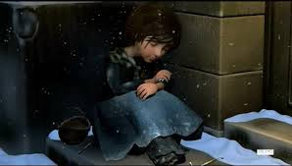
- ‘một em gái có đôi má hồng, đôi môi đang mỉm cười’
- ‘tử thi em bé ngồi giữa những bao diêm’
- ‘chẳng ai biết những cái kì diệu em đã trông thấy nhất là cảnh huy hoàng lúc hai bà cháu bay lên để đón lấy những niềm vui đầu năm.
Tình yêu thương của tác giả dành cho em bé
(Giá trị nhân đạo)

Slide 24
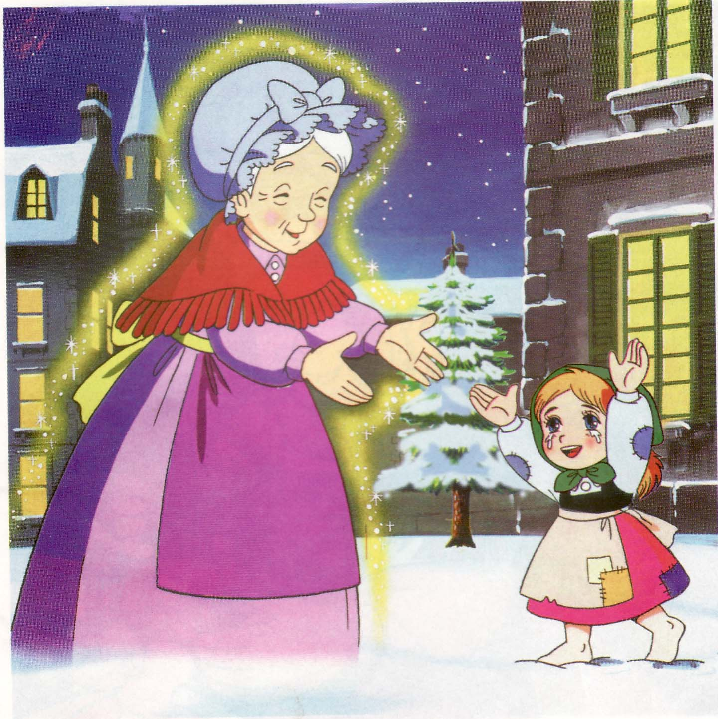

Slide 25
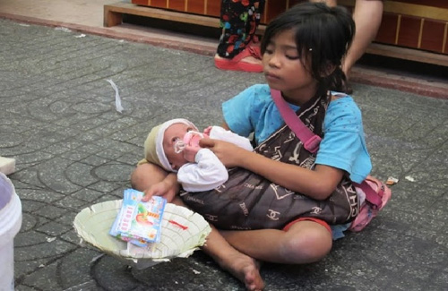
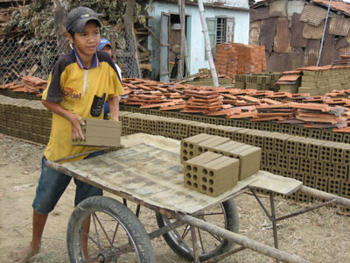
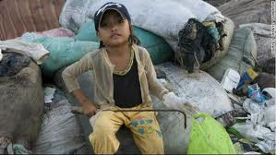
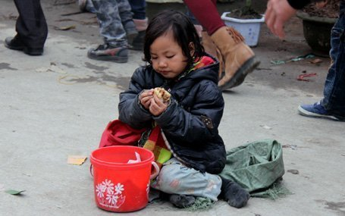
Những bức ảnh sau cho các em thấy điều gì?

Slide 26
Chia sẻ suy nghĩ của em khi xem bức tranh này?

Slide 27
Phiếu HT số 3: Tìm các chi tiết thể hiện nghệ thuật tương phản trong truyện
Tình cảnh em bé bán diêm ngoài đường phố đêm giao thừa | Cảnh bên trong các ngôi nhà trên phố | Không khí ngày đầu năm | Cảnh em bé chết rét nơi xó tường
…………………..……… ………………….….…… …………………..……… ……………………..…… | ……………………………. ……………………….…… ……………………….…… ……………………….…… | ……………………….…… ……………………….…… ………………………….… ………………………….…. | ………………………….… …………………….……… ……………………….…… ……………………..…..….
Tác dụng: ………………………………….…… ……………………………………………………...…… |  | Tác dụng: …………………………………….… ……………………………………………………………

Slide 28
TIME’S UP!
START TIMES
TIME LIMIT:
5 minutes
5
4
1
3
2

Slide 29
Gợi ý đáp án Phiếu HT số 3:
Tình cảnh em bé bán diêm ngoài đường phố đêm giao thừa | Cảnh bên trong các ngôi nhà trên phố | Không khí ngày đầu năm | Cảnh em bé chết rét nơi xó tường
- Tối tăm, rét buốt - Đói, lạnh, cô đơn | - Sáng rực, ấm áp - Trang hoàng lộng lẫy, đầy thức ăn | -Trời trong, sáng, nắng ấm - Mọi người vui vẻ ra ngoài - Người ta tò mò bàn tán | - Tử thi em bé ngồi giữa những bao diêm - Trong xó tường lạnh lẽo, rét buốt
Tác dụng: Làm nổi bật hoàn cảnh nghèo khó, tình cảnh tội nghiệp đáng thương của cô bé |  | Tác dụng: Tố cáo sự thờ ơ, vô cảm của XH, thể hiện lòng thương cảm của tác giả dành cho cô bé

Slide 30
* Nghệ thuật:
+ Tương phản, đối lập
+ Cách kể chuyện hấp dẫn,
đan xen giữa thực tại và mộng ảo

Slide 31
Nội dung
Truyện kể về cô bé bán diêm trong đêm giao thừa với cái chết đau khổ của cuộc đời bất hạnh để lại cho ta lòng cảm thương sâu sắc.

Slide 32
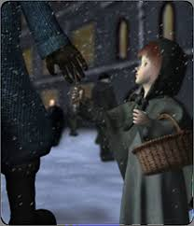
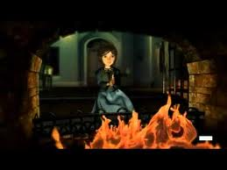
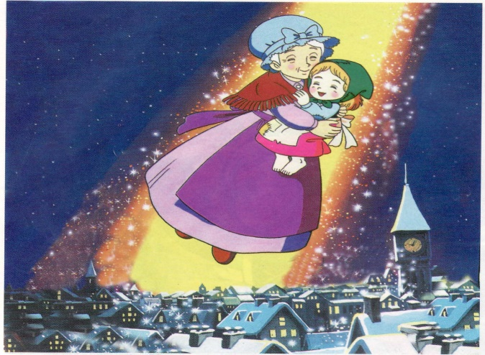
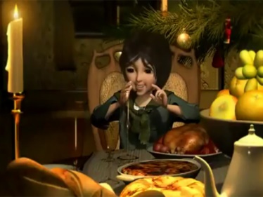
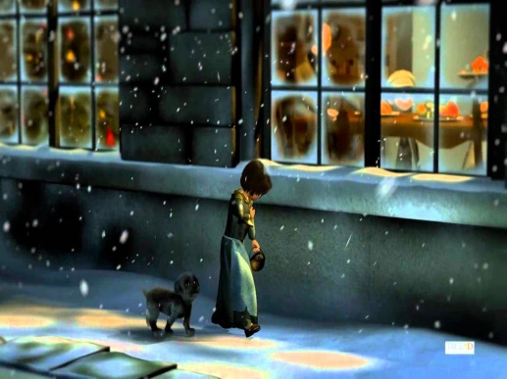
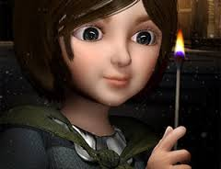
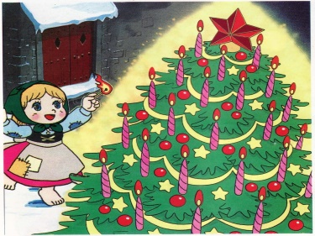
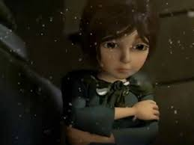
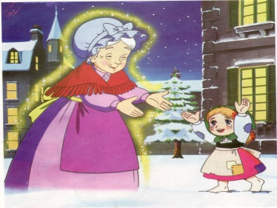
Hãy tóm tắt lại truyện theo tranh
Bằng lời kể của em

Slide 33
Viết đoạn văn (từ 5 – 7 câu) với nhan đề: Gửi tác giả truyện “Cô bé bán diêm”

Slide 34
Cảm ơn
và hẹn gặp lại!

